Slide 1
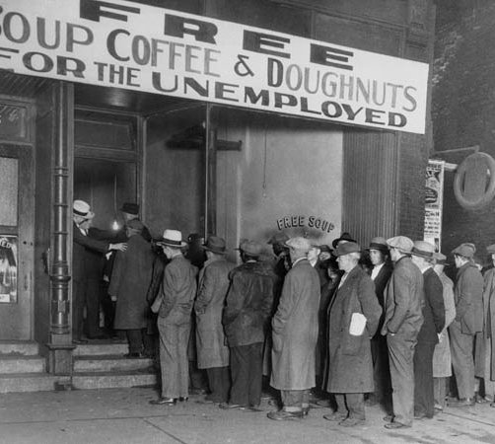
Comment les Canadiens ont-ils réagi à la Grande Dépression?

Slide 2
Canada et la grande Dépression
En 1933, 1,5 million Canadiens ne pouvaient pas subvenir à leurs besoins.
Problèmes rencontrés par les agriculteurs : faibles prix du blé, sécheresse et pestes acridiennes (sauterelles).
De nombreux agriculteurs ont dû abandonner leurs terres et sont devenus dépendants des bons de secours (vouchers, food stamps).
Les agriculteurs ont subi beaucoup de souffrances et d’épreuves.

Slide 3
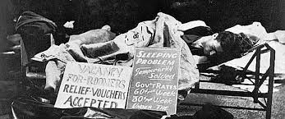
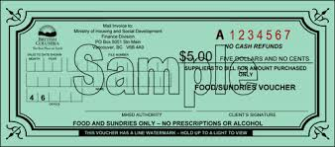
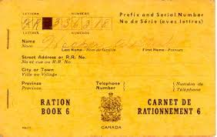
Des bons de Nourriture et de secours
Les bons de nourriture et de secours étaient « des documents pour des montants précis donnés par le gouvernement à ceux qui étaient au chômage pendant les années de dépression. »

Slide 4
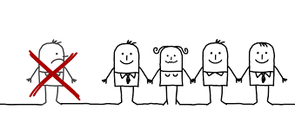
le secours?
Les secours étaient souvent réservés aux personnes qui vivaient dans une collectivité depuis au moins six mois.
Le soulagement n’a été accordé qu’à ceux qui ont admis publiquement qu’ils ne pouvaient pas subvenir financièrement à leurs besoins et qu’ils n’avaient pas de biens importants (p. ex., une voiture).
Les utilisateurs de secours étaient souvent stigmatisés.

Slide 5
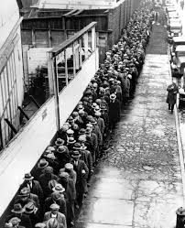
Survivre
Beaucoup de jeunes chômeurs étaient des migrants.
Les migrants vivaient dans des conditions déplorables, se déplaçaient souvent d’un endroit à un autre et n’étaient pas toujours soulagés.
Les Canadiens devaient être ingénieux (p. ex., utiliser de vieux rideaux pour fabriquer des vêtements).
Les femmes mariées dont le mari travaillait n’étaient pas encouragées à travailler.
Les longues « lignes de pain et de soupe » étaient courantes.

Slide 6
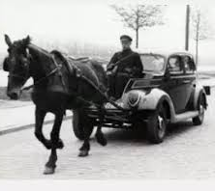
Bennett Buggies
L’essence était considérée comme un luxe au Canada.
De nombreux Canadiens avaient des voitures tirées par des chevaux ou des « Bennett Buggies ».

Slide 7
Les camps de secours
Ils ont été créés par le gouvernement fédéral en 1932.
Essentiellement, les camps de secours étaient des endroits où de jeunes hommes démunis travaillaient pour le gouvernement en échange d’une pension, de soins médicaux, de vêtements et de 20 cents par jour.
Plus de 170 000 hommes sont restés dans ces camps pendant la Dépression.

Slide 8
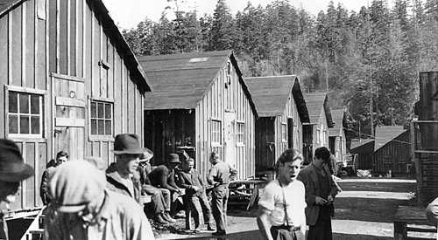
The Royal Twenty Centres
This was another name for relief camps.
There had been concern that single, unemployed men would become dangerous if they were not contained and kept busy.
These camps were often dirty, rough, tiresome, and unpleasant.
P.M. Bennett received a lot of criticism from relief workers.

Slide 9
poème? Sarcasme?
“Our father, who art in Ottawa, Bennett be thy name.
Give us this day our bowl of soup and forgive us our
Trespasses on the CPR and the CNR as we forgive the
bulls from chasing us. Lead us not into the hands of the
RCMP, nor yet to the relief camp, for thine is the kingdom,
the power and glory, until there’s an election. – Amen.”

Slide 10
Sources
Canadian Encyclopedia. “Unemployment Relief Camps.” http://www.thecanadianencyclopedia.ca/en/article/unemployment-relief-camps/
Bolotta, Angelo, and Charles Hawkes, Fred Jarman, Marc Keirstead, and Jennifer Watt. Canada: Face of a Nation. Toronto: Gage Educational Publishing Company, 2000.

